Slide 1
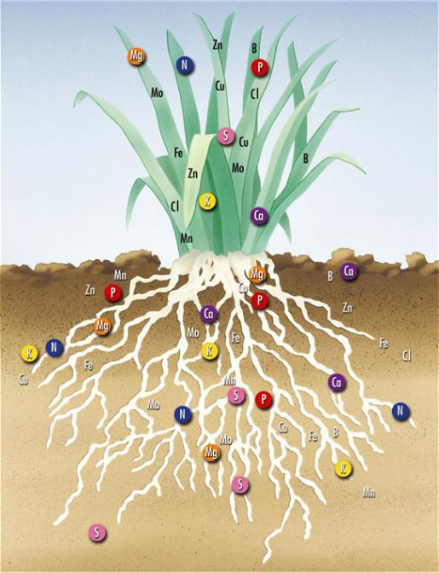
Bemesting Bijwerkles
test

Slide 2
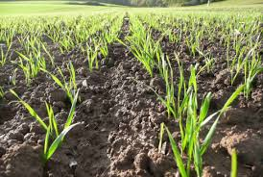
Terugblik
Wat hebben we in de vorige 5 lessen allemaal gedaan?

Slide 3
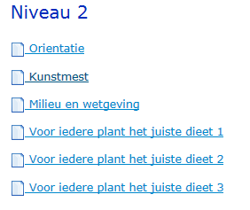
Wat moet tot nu toe af zijn voor de toets?
Niveau 2:

Slide 4
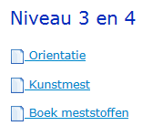
Wat moet tot nu toe af zijn voor de toets?
Niveau 3 &4:
Jullie maken de oriëntatie, het onderwerp kunstmest en hoofdstuk 1, 2, 3 en 4 van het boek meststoffen.

Slide 5
Theorie opdracht
Maak de opdrachten af die je nog niet af hebt en lever ze allemaal in 1 bestand in bij meneer Soesman
soesman@groenewelle.nl

